Slide 1
Новгородская республика
Герб Великого Новгорода

Slide 2
Какие формы устройства государства вы знаете?
Каковы особенности республиканской формы государственного устройства? Могли ли возникнуть республики на Руси?

Slide 3
Формы правления государства
Монархия – верховная власть принадлежит одному человеку и передается по наследству
Республика – верховная власть осуществляется выборными органами на определённый срок

Slide 4
Задание 1.
Соотнесите даты и события.
Задание 2. Объясните смысл прозвищ правителей Владимиро-Суздальского княжества: Юрий Долгорукий, Андрей Боголюбский, Всеволод Большое Гнездо
А.1147 г | 1.Любечский съезд князей
Б. 1097 г | 2. Призвание варягов на Русь
Г. 862 г | 3. Первое летописное упоминание о Москве

Slide 5
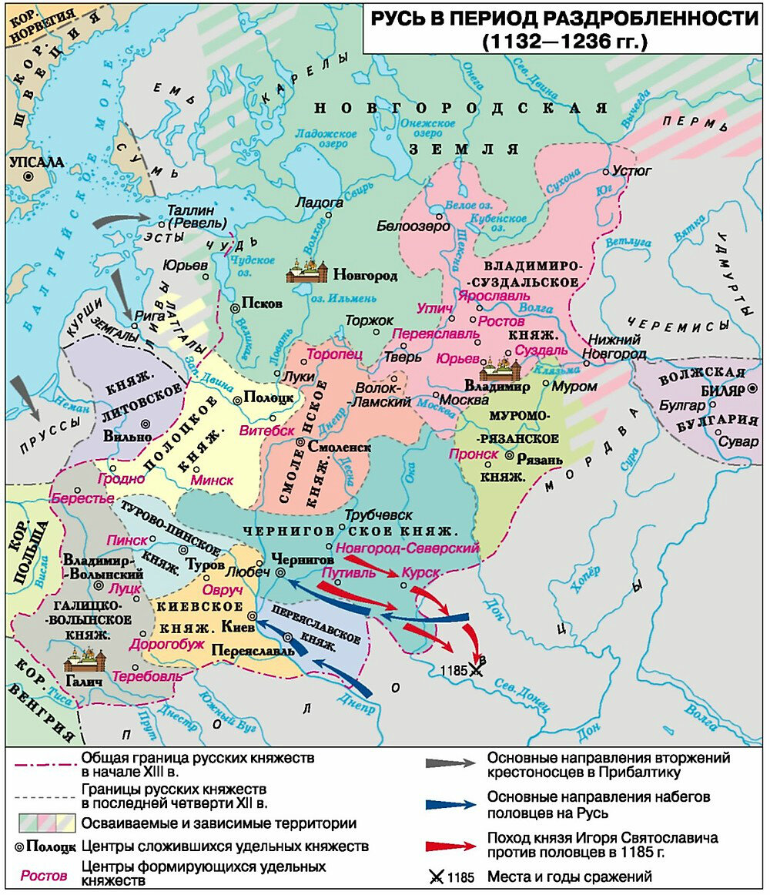
Сравнить природно-географические условия Новгородской и Владимиро-Суздальской земель.

Slide 6
Вопросы для сравнения | Владимиро-Суздальская земля | Новгородская республика
Географическое положение | Северо-Восток | Северо-Запад
Природные условия | Лес, ополье (лесная равнина). | Лесная равнина, тундра
Занятия населения | Земледелие, охота, рыболовство, бортничество, торговля | Скотоводство, ремесло, морской и пушной промыслы, торговля
Главные города | Ростов, Суздаль, Рязань, Муром, Ярославль | Новгород, Псков

Slide 7
цель урока: выявить политические, экономические и культурные особенности Новгородской земли
Тема урока: «Новгородская республика».
План урока:
1.Территория Новгородской земли
2. Занятия новгородцев
3. Основные категории населения Новгорода
4. Политические особенности Новгородской земли
5. Культура Новгородской земли

Slide 10
Прочитать пункт № 3 параграфа 16 с. 118 и выделить основные категории населения Новгорода

Slide 12
Прочитать текст из Ипатьевской летописи и ответить на вопросы:
1. Как относится летописец князю Всеволоду Мстиславовичу?
2. В чём новгородцы обвинили князя Всеволода?
http://cito-web.yspu.org/link1/metod/met135/node25.html

Slide 13
Политический строй Новгородской боярской республики
ОБЩЕГОРОДСКОЕ ВЕЧЕ
Кончанские вечевые сходы
Совет господ
(300 «золотых поясов
Посадник
Князь
Епископ
(архиепископ)
Тысяцкий

Slide 15
Культура Новгородской республики
Определяющими чертами новгородской культуры являлись её простота и доступность. Вечевые порядки, свободолюбие и высокая политическая активность городского населения влияли на особенности культурного развития Новгородской земли.
http://artyx.ru/books/item/f00/s00/z0000001/st018.shtml

Slide 16
Что мы узнали о Новгородской республике?
1.Как географические и природно-климатические условия повлияли на занятия новгородского населения?
2. Каковы главные черты республиканского строя?
3. В чём выражалось ограничение прав князей в Новгороде?
4. В чём заключались особенности новгородской культуры?

Slide 17
Выполнить задание
Сравнить новгородское управление и самоуправление средневековых городов Западной Европы

Slide 18
Новгородское управление и самоуправление средневековых городов в Западной Европе
Все европейские города-республики, как и Новгородская республика, имели право выбирать собственные органы управления, собирали налоги, принимали решения об управлении городом, объявлении войны и т.д. Также во всех городах-республиках форма правления не предусматривала монархии.
Новгородский вечевой орган был также многоступенчатым, так как кроме городского веча имелись также собрания концов и улиц. В отличие от европейских городов-республик, в Новгородской республике вече не только выбирало главу администрации – посадника, руководителя исполнительного органа власти, но и избирало духовного главу – владыку. Также в отличие от других республик в Новгороде приглашали на княжение различных князей и заключали с ними договор.

Slide 19
Выполнить задания
https://hist6-vpr.sdamgia.ru/test?id=154322

Slide 20
Новгород во многом отличался от стальных земель Руси. Здесь сложилась особая форма политического строя. Высшим органом власти постепенно становилось городское собрание – вече, которое могло приглашать князей на новгородской престол и лишать их власти и избирало важнейших должностных лиц

Slide 21
Домашние задание
1. параграф 16
2. выполнить задания 2-4 из рубрики «Думаем, сравниваем, размышляем»

Slide 22
Рефлексия
облако "тегов"
сегодня я узнал...
было трудно…
я понял, что…
я научился…
я смог…
было интересно узнать, что…
меня удивило…
мне захотелось… и т.д.

Slide 23
Список литературы и интернет ресурсов
Орлов А.С., Георгиев В.А., Георгиева Н.Г., Сивохина Т.А. История России.-2-е изд., перераб. и доп.- Москва: Проспект, 2018.-680 с.
Вронский Ю.П. Рассказы о Древнем Новгороде.- М., 2008
Греков И. Б., Шахмагонов Ф.Ф. Мир истории. Русские земли в 13-15 вв. – М., 1988
https://hist6-vpr.sdamgia.ru/test?id=154322 (дата обращения 21.03.2022 г.)
http://artyx.ru/books/item/f00/s00/z0000001/st018.shtml (дата обращения 20.03.2022 )
http://cito-web.yspu.org/link1/metod/met135/node25.html (дата обращения 20.03.2022 )

